Slide 1

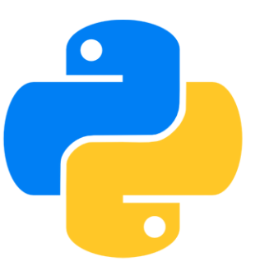
Introducción

Slide 2
¿ Qué es ?
Apache Spark es un framework de procesamiento distribuido.
Provee APIs en de alto nivel para Java Scala , Python y R.
(1) Apache Spark para principiantes - BI Geek Blog (bi-geek.com)

Slide 3

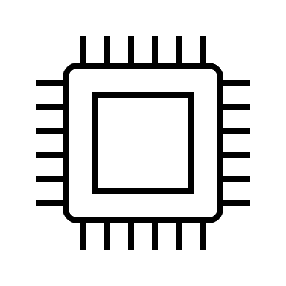

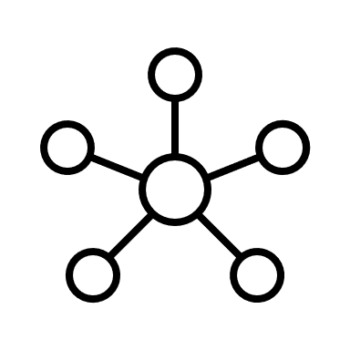
¿ Qué es ?
Framework
Procesamiento distribuido
Varios nodos

Slide 4
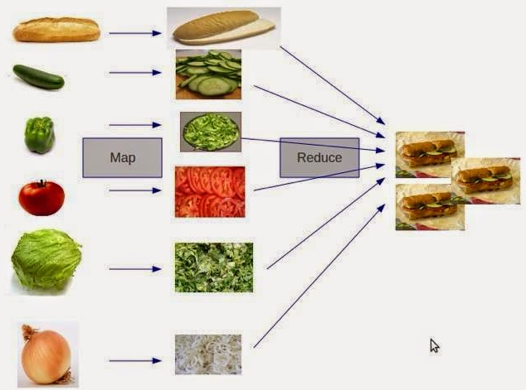
MapReduce
Notes:
Los ficheros se dividen en pequeños pares de elementos clave valor que son distribuidos de forma aleatoria en diferentes nodos , luego se llama a la transformación y se reduce a la salida nueva.4

Slide 5
Spark
Machine Learning
Data Science
Batch / real time streaming
Análisis SQL
¿Para qué sirve?

Slide 6
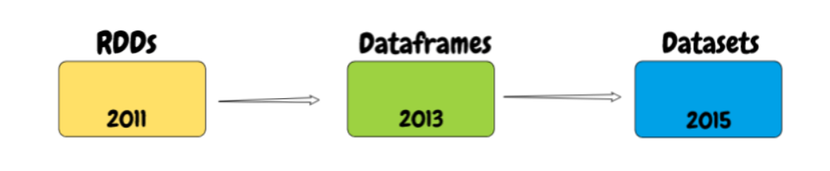
¿Qué estructuras de datos maneja?

Slide 7
¿Qué estructuras de datos maneja?

Slide 8
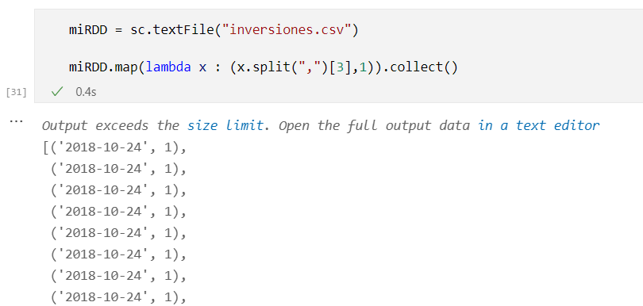

Slide 9
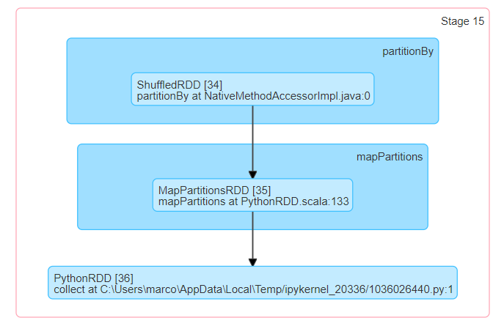

Slide 10
¿Qué estructuras de datos maneja?

Slide 11
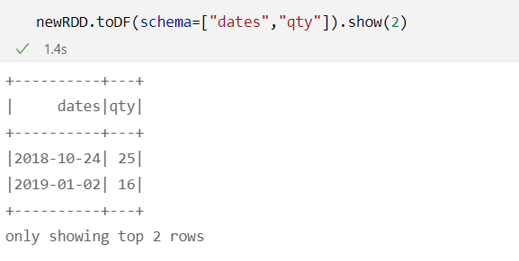

Slide 12
¿Qué estructuras de datos maneja?
Notes:
Datasets used to be less performant (not sure if that's been fixed yet)
You need to define a new case class whenever you change the Dataset schema, which is cumbersome
With type safety, programming languages prevents type errors, or we can say that type safety means the compiler will validate type while compiling, and throw an error when we try to assign a wrong type to a variable.
Spark: Type Safety in Dataset vs DataFrame - Knoldus Blogs

Slide 13
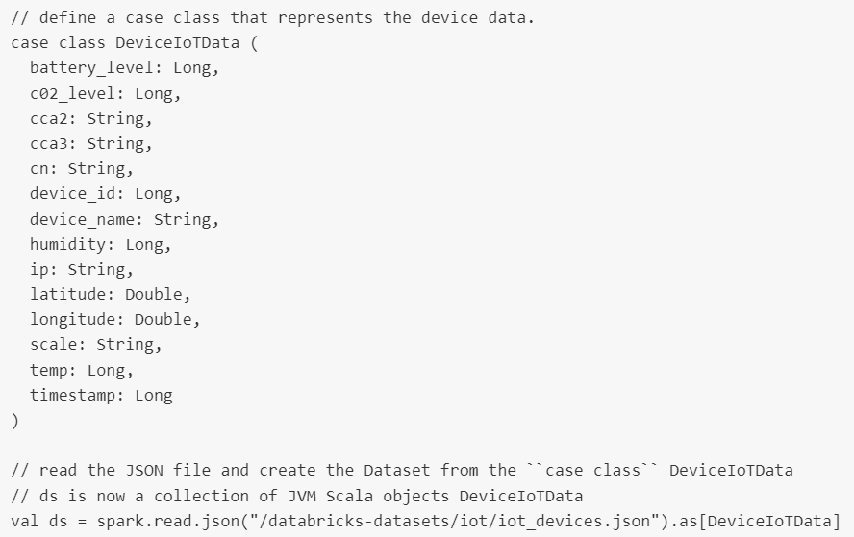

Slide 14
¿Qué estructuras de datos maneja?
¿Cuándo utilizar cuál?
Si quieres una semántica rica, abstracciones de alto nivel, segura, entonces ve a por los Dataframes o Datasets. Si necesitas más control sobre la parte de preprocesamiento usa los RDDs.

Slide 15
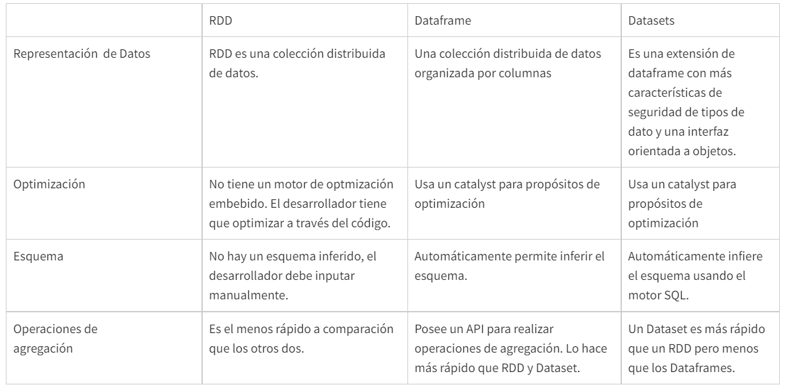

Slide 16
Arquitectura Spark
Componentes

Slide 17


Slide 19
main()

Slide 20
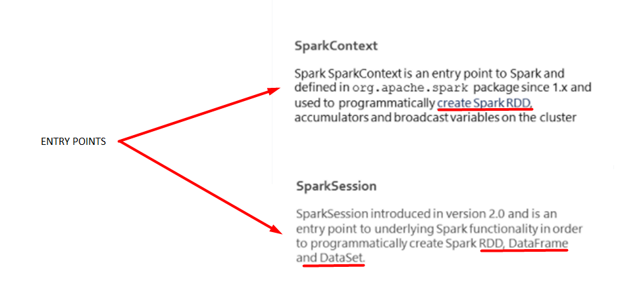
Notes:
SparkSession vs SparkContext — SparkByExamples
Difference Between SparkSession , SparkContext , SQLContext & HiveContext - (gankrin.org)

Slide 21
Notes:
scala - What does setMaster `local[*]` mean in spark? - Stack Overflow

Slide 22
Standalone: Gestor de clústeres simple, de características limitadas, incorporado con Spark.
Apache Mesos: Un cluster-manager de código abierto que en su día fue muy popular para cargas de trabajo de big data (no sólo Spark) pero que está en declive en los últimos años.
Hadoop YARN: El cluster-manager basado en JVM de hadoop lanzado en 2012 y más utilizado hasta la fecha, tanto para despliegues on-premise (por ejemplo, Cloudera, MapR) como en la nube (por ejemplo, EMR, Dataproc, HDInsight).
Kubernetes: Spark se ejecuta de forma nativa en Kubernetes desde la versión Spark 2.3 (2018). Este modo de despliegue está ganando tracción rápidamente, así como respaldo empresarial (Google, Palantir, Red Hat, Bloomberg, Lyft). Sin embargo, a partir de junio de 2020 su soporte sigue marcado como experimental.
Cluster Manager

Slide 24
Job - Un cálculo paralelo que consiste en múltiples tareas que se generan en respuesta a una acción de Spark (por ejemplo, save(), collect()).
Stage - Cada trabajo se divide en conjuntos más pequeños de tareas llamadas etapas que dependen unas de otras. Como parte de los nodos DAG, las etapas se crean en función de las operaciones que pueden realizarse en serie o en paralelo.
Task - Una sola unidad de trabajo o ejecución que se enviará a un ejecutor de Spark.

Slide 25
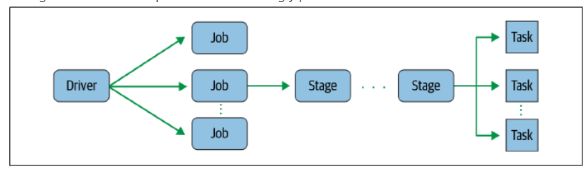
Job -> Stage -> Task

Slide 26
Términos de la arquitectura Spark
Term | Significado
Application | Programa de usuario construido sobre Spark. Consiste en un programa controlador y ejecutores en el clúster.
Driver program | El proceso que ejecuta la función main() de la aplicación y crea el SparkContext
Cluster manager | Un servicio externo para adquirir recursos en el clúster (por ejemplo, un gestor independiente, Mesos, YARN, Kubernetes)
Deploy mode | Distingue dónde se ejecuta el proceso del controlador. En el modo "cluster", el framework lanza el driver dentro del cluster. En el modo "cliente", el remitente lanza el controlador fuera del clúster.
Worker node | Cualquier nodo que pueda ejecutar código de aplicación en el clúster
Executor | Un proceso lanzado para una aplicación en un nodo trabajador, que ejecuta tareas y mantiene datos en memoria o almacenamiento en disco a través de ellas. Cada aplicación tiene sus propios ejecutores.
Task | Una unidad de trabajo que se enviará a un ejecutor
Job | Una computación paralela que consiste en múltiples tareas que se generan en respuesta a una acción de Spark (por ejemplo, save, collect); verás este término utilizado en los registros del controlador.
Stage | Cada trabajo se divide en conjuntos más pequeños de tareas denominadas etapas que dependen unas de otras (similar a las etapas map y reduce en MapReduce); verás este término utilizado en los registros del controlador.
Notes:
The spark driver is the program that declares the transformations and actions on RDDs of data and submits such requests to the master.

